Slide 1

Implementasi Strategi Pariwisata
Dr. Anggalia Wibasuri

Slide 2
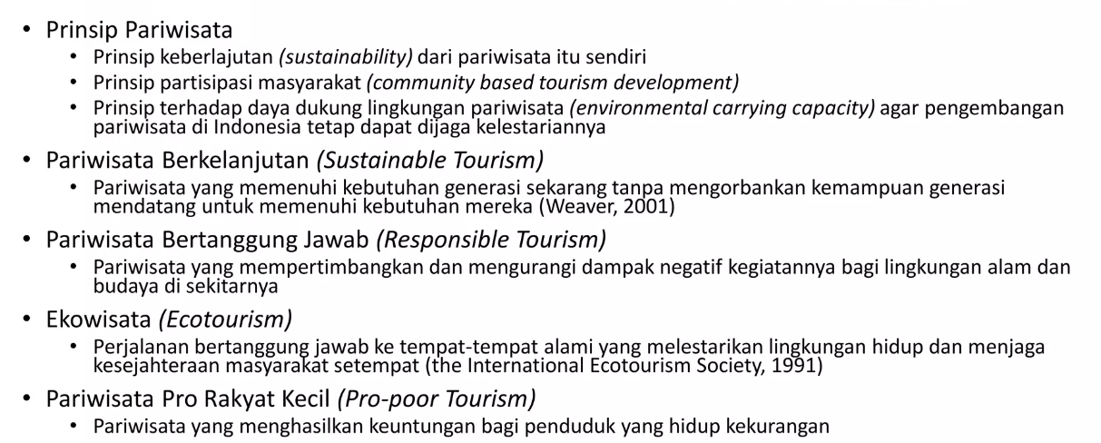
Konsep Pariwisata

Slide 3
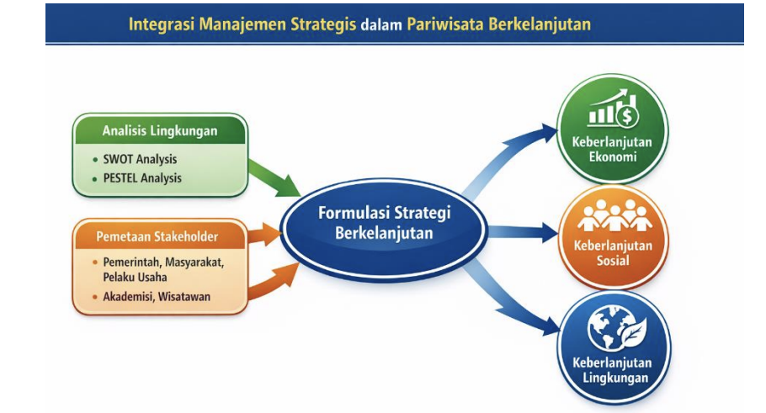
Pembangunan Pariwisata Berkelanjutan
Pembangunan Pariwisata Berkelanjutan adalah Pembangunan yang dapat didukung secara ekologis sekaligus layak secara ekonomi juga adil secara etika dan social terhadap Masyarakat.

Slide 4
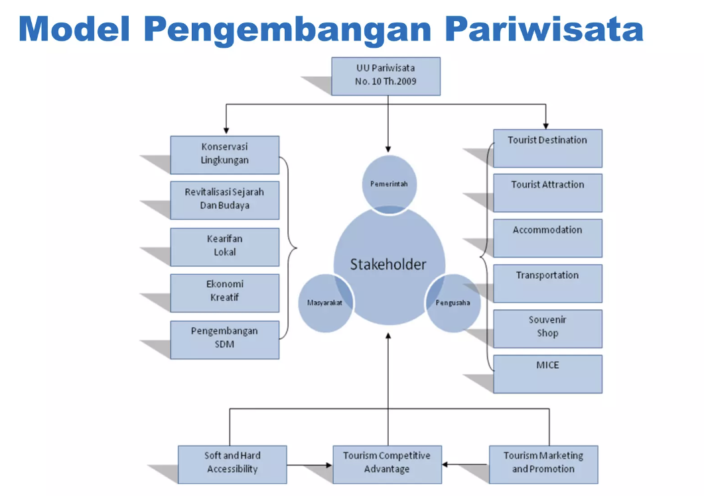

Slide 5
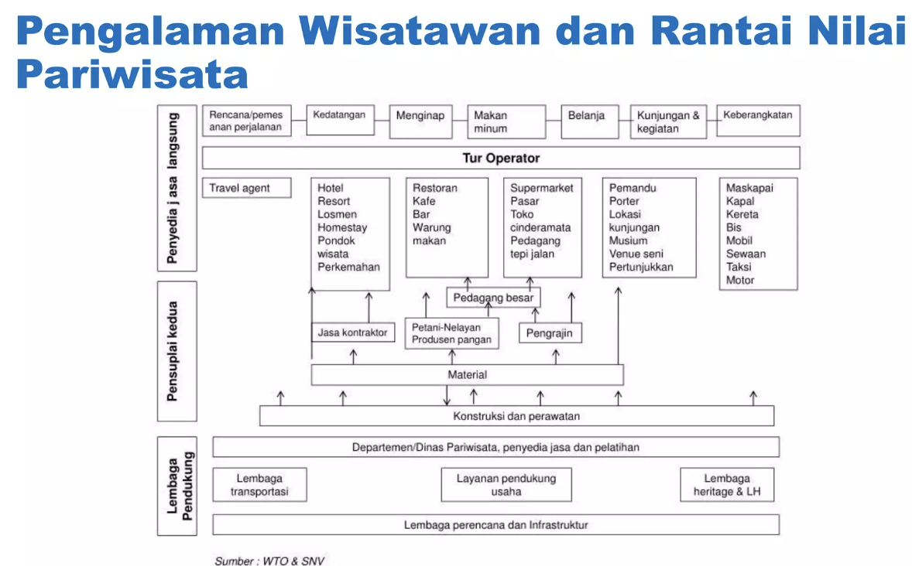

Slide 6
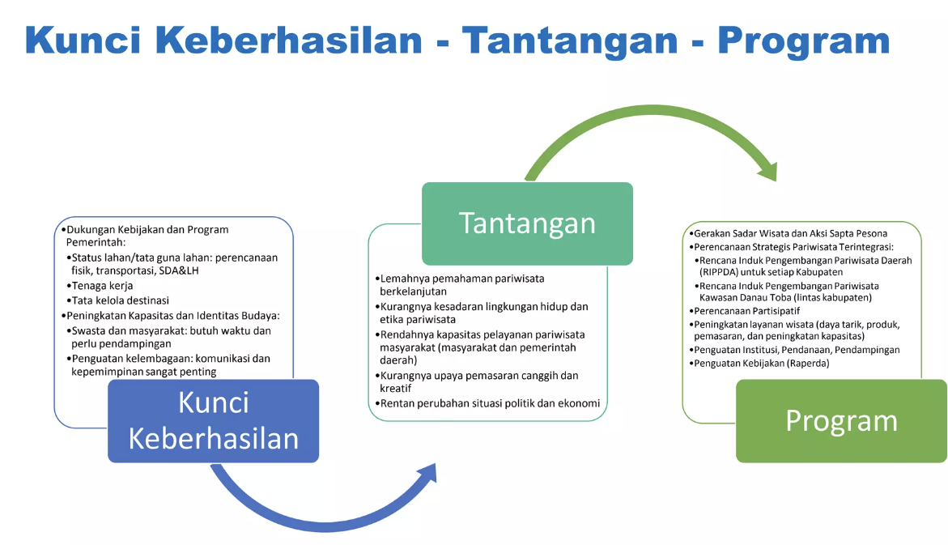

Slide 7

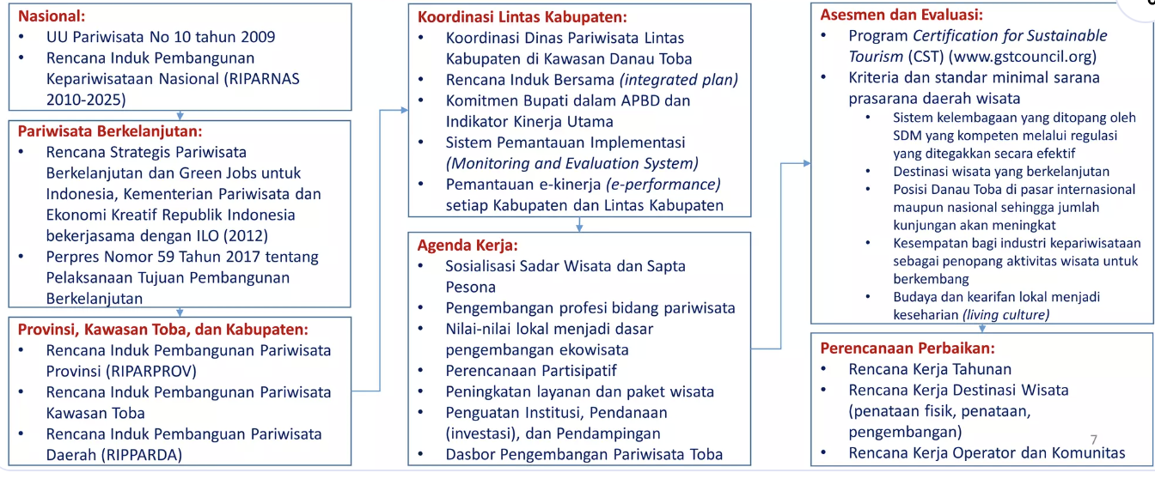

Slide 8
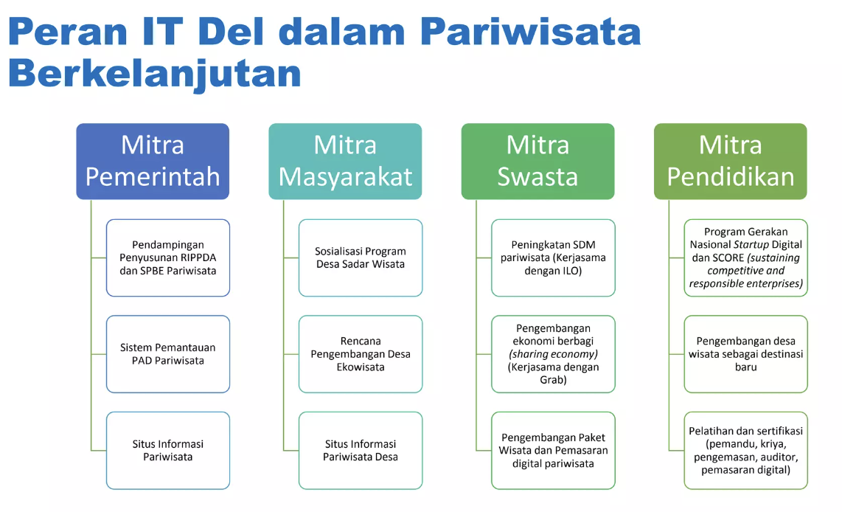

Slide 9
Saran Untuk Percepatan
Program sadar wisata atau aksi sapta pesona masih terus digalakkan oleh Dinas Pariwisata, Desa, atau Masyarakat Destinasi Tujuan Wisata.
Program 10 juta tagar (literasi pariwisata kepada pelajar) Lomba media social tentang destinasi wisata.
Keterlibatan partisipasi dari (Kominfo, Bekraf, Dirjen Kebudayaan dan OJK)
Sistem Retribusi Pariwisata
Penghargaan kepada operator pengelola destinasi terbaik.

Slide 10
Terima Kasih…

